Slide 1

28th July, 2025
Thesis Defense
ASSESSING THE IMPACT OF NEWS DATA ON STOCK TREND PREDICTION MODELS
Advisor: MSc. Tran Van Quy, Faculty of IT, HCMUS
Presentor: Ho Sy Kien, Bachelor of CS, HCMUS
Notes:
Chào thầy/cô và các bạn đã đến với buổi bảo vệ luận văn hôm nay. Em xin được giới thiệu đề tài luận văn của mình với tiêu đề là Đánh giá tác động dữ liệu tin tức vào mô hình dự đoán xu hướng chứng khoán. Sau đây, em xin phép trình bày nội dung chi tiết

Slide 2


Introduction
Stock market
Notes:
Ở phần mở đầu này, chúng ta sẽ cùng tìm hiểu khái quát về thị trường chứng khoán – nơi diễn ra hoạt động mua bán các loại cổ phiếu, trái phiếu và các công cụ tài chính khác. Đây là một thị trường có tính cạnh tranh cao và chịu ảnh hưởng bởi nhiều yếu tố từ nền kinh tế vĩ mô đến tin tức hàng ngày.
Một chiến lược ngày càng phổ biến trong thị trường hiện đại là giao dịch dựa trên tin tức (news-based trading). Các nhà đầu tư và trader thường tận dụng thông tin thời sự – như báo cáo tài chính, tin tức kinh tế, chính trị hay phát ngôn của lãnh đạo doanh nghiệp – để đưa ra quyết định giao dịch nhanh chóng.
Chiến lược này đòi hỏi khả năng phản ứng nhanh và phân tích thông tin chính xác, nhưng cũng mang lại nhiều cơ hội lợi nhuận nếu được áp dụng đúng cách

Slide 3
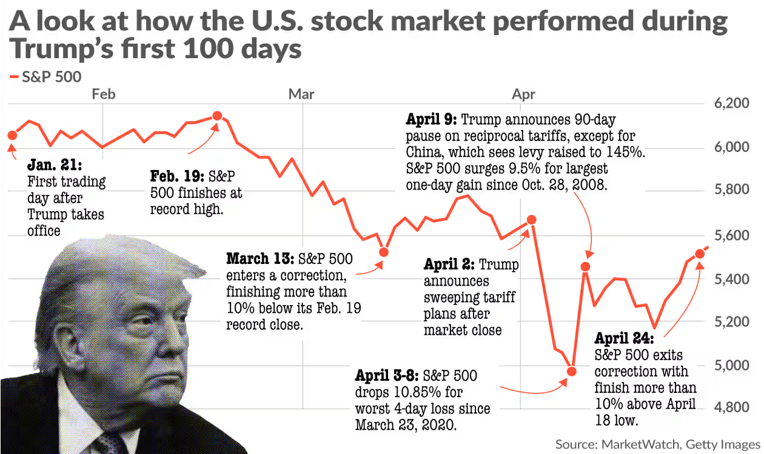
Research Motivation
Why News Data Matters in Financial Forecasting
Market Complexity: Financial markets are highly dynamic, influenced by sentiment, macroeconomic events, and regulatory changes.
News-Driven Volatility: Unexpected news events trigger abrupt shifts in asset prices, a phenomenon inadequately captured by traditional models.
AI & Data Explosion: Advances in NLP and generative AI enable scalable processing of unstructured financial news for market prediction.
Source: MARKETWATCH, GETTY IMAGES
Notes:
Thị trường tài chính không chỉ bị chi phối bởi các xu hướng số; chúng còn rất nhạy cảm với thông tin và tâm lý thị trường. Do đó việc nghiên cứu được tầm ảnh hưởng của tin tức đến việc dự đoán chứng khoán là động lực chính giúp em thực hiện luận văn này.
Các mô hình chuỗi thời gian truyền thống như ARIMA chủ yếu tập trung vào dữ liệu giá lịch sử, bỏ qua các biến ngoại sinh như tin tức nóng hổi hoặc thông báo chính sách. Tuy nhiên, những sự kiện tin tức này thường diễn ra trước và ảnh hưởng đến biến động giá cổ phiếu, tạo ra những biến động mà các mô hình này không thể lường trước được.
Với sự phát triển nhanh chóng của AI—đặc biệt là Xử lý Ngôn ngữ Tự nhiên—giờ đây, việc trích xuất các tín hiệu hữu ích từ khối lượng lớn văn bản phi cấu trúc, bao gồm các bài báo tài chính, mạng xã hội và các thông tin công bố theo quy định, đã trở nên khả thi. Nghiên cứu này được thúc đẩy bởi nhu cầu thu hẹp khoảng cách này và đánh giá giá trị dự đoán thực sự của dữ liệu tin tức trong các mô hình tài chính.

Slide 4
Research Problems
1
Information-Price Gap:
Existing models inadequately capture pre-price public sentiment and news impact.
2
Noise in Textual Data:
Not all news content is predictive—differentiating signal from reactive noise is nontrivial.
3
Interpretability Crisis:
Black-box AI models lack transparency, violating regulatory and investor trust expectations.
Notes:
Các mô hình dự đoán chứng khoán hiện tại phần lớn bỏ qua hoặc không khai thác dữ liệu tin tức một cách có ý nghĩa.Có sự khác biệt đáng kể giữa các sự kiện tin tức liên quan đến thị trường và thời điểm biến động giá. Nhiều mô hình không thể phát hiện liệu một bài báo có gây ra biến động giá hay chỉ mô tả sự kiện đó sau khi sự việc đã xảy ra. Điều này làm suy yếu sức mạnh dự đoán và hạn chế khả năng suy luận nhân quả.
Hơn nữa, dữ liệu văn bản thường bị nhiễu. Không phải bài viết hay tweet nào cũng ảnh hưởng đến thị trường. Việc lọc nội dung là điều vô cùng cần thiết để đảm bảo chất lượng dự đoán.
Cuối cùng, việc thiếu minh bạch trong nhiều phương pháp học sâu làm dấy lên lo ngại về khả năng diễn giải - đặc biệt là trong các lĩnh vực mà các quyết định ảnh hưởng đến đầu tư và tuân thủ. Luận án này giải quyết trực tiếp những vấn đề cốt lõi này.

Slide 5



Research Objective
Advancing Interpretability and Predictive Accuracy
Causal Filtering Mechanism
Hybrid Modeling
Volatility-Aware Explainability
Incorporate structured mechanisms to isolate causally relevant textual information, enabling clearer attribution of predictive outcomes
Advance model that combine price data with news intergration to improve market foresight.
Incorporate dynamic fusion and explainable AI (XAI) strategies responsive to market conditions.
Notes:
Mục tiêu của luận án này không chỉ là nâng cao độ chính xác của dự đoán mà còn giúp các bên liên quan trong lĩnh vực tài chính dễ hiểu và tin cậy hơn khi đưa ra quyết định về mô hình.
Ba đóng góp cốt lõi định hình công trình: Thứ nhất, Đơn vị Lựa chọn Văn bản Nhân quả (Ca-TSU), giúp lọc bỏ những tin tức không có ảnh hưởng. Thứ hai, cấu trúc học tập Đường dẫn Kép (Dual-Path) giúp tách biệt mối quan hệ nhân quả khỏi sự phản ánh trong các tin tức thị trường. Và cuối cùng, Cơ chế Hợp nhất Nhận thức Biến động (Volatility-Aware Fusion Mechanics) để điều chỉnh hành vi của mô hình trong các giai đoạn rủi ro cao. Mỗi cải tiến này đều hướng đến việc thu hẹp khoảng cách giữa độ chính xác và tính minh bạch.

Slide 6

Literature Review
Evolving Methods and Data Sources
Traditional Models: Use ARIMA, moving averages, and technical indicators; assume market stationarity.
Machine Learning Shift: Adoption of LSTM, GNN, and Transformer models for non-linear dependencies and sequential data.
External Data Integration: Emerging trend of incorporating sentiment analysis, and alternative data like news and social media.
Notes:
Dự báo thị trường tài chính đã phát triển từ các mô hình thống kê đơn giản sang các hệ thống phức tạp dựa trên dữ liệu. Các phương pháp truyền thống như ARIMA hoặc mô hình trung bình động tập trung vào các mô hình giá lịch sử và giả định thị trường hoạt động theo kiểu tuyến tính, dừng.
Tuy nhiên, hành vi thị trường vốn dĩ mang tính ngẫu nhiên và phi tuyến tính. Việc áp dụng học máy - đặc biệt là LSTM và Transformer - đã cho phép các mô hình phát hiện các phụ thuộc thời gian phức tạp trong các chuỗi tài chính.
Ngoài dữ liệu số, các phương pháp tiếp cận hiện đại ngày càng tích hợp các nguồn bên ngoài phi cấu trúc, chẳng hạn như tin tức tài chính, tín hiệu mạng xã hội và các sự kiện địa chính trị. Việc tích hợp này cho phép có các tập hợp tính năng phong phú hơn và khả năng dự báo thích ứng và dự đoán tốt hơn, phù hợp với chủ đề cốt lõi của luận án này.

Slide 7
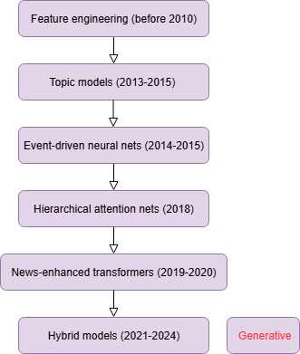
Literature Review
News Data in Financial Forecasting
Unlocking Sentiment and Event Signals
Sentiment Extraction: NLP tools quantify positive, negative, and neutral tones from financial text sources.
Event-Driven Signals: Corporate actions, economic policies, and global events influence short-term volatility.
Predictive Advantage: Timely news insights can precede price changes, enhancing foresight when modeled correctly.
History of NLP models in Finance
Notes:
Việc kết hợp dữ liệu tin tức vào các mô hình dự đoán cổ phiếu mở ra một tầng thông tin thị trường quan trọng - tâm lý và bối cảnh dựa trên sự kiện.
Các bài báo, tweet tài chính và thông báo pháp lý thường chứa đựng thông tin giá trị mà các nhà đầu tư phản ứng ngay cả trước khi giá biến động. Các kỹ thuật NLP như phân tích tâm lý và nhận dạng thực thể cho phép chúng ta trích xuất các tín hiệu định lượng từ văn bản phi cấu trúc này.
Những tín hiệu này có thể nắm bắt được sự kỳ vọng hoặc lo lắng trên thị trường liên quan đến các thay đổi chính sách, báo cáo thu nhập hoặc các biến động địa chính trị. Bằng cách tích hợp các tính năng như vậy vào các mô hình dự đoán, chúng ta có thể đạt được những dự đoán kịp thời và sáng suốt hơn, giảm thiểu những điểm mù thường gặp trong các phương pháp tiếp cận chỉ dựa vào giá.
Hình trên thể hiện lịch sử của NLP model, trong đó generative model được cho là tiềm năng cho việc dự đoán chứng khoán . Chúng vượt trội trong việc xử lý sự biến động vốn có của thị trường chứng khoán bằng cách mô hình hóa phân phối dữ liệu, giúp tạo ra các kịch bản có thể xảy ra trong tương lai. Khả năng này đặc biệt hữu ích cho việc tích hợp nhiều loại dữ liệu khác nhau, chẳng hạn như giá lịch sử và tâm lý thị trường, từ đó có khả năng đưa ra những dự đoán chính xác hơn.

Slide 8
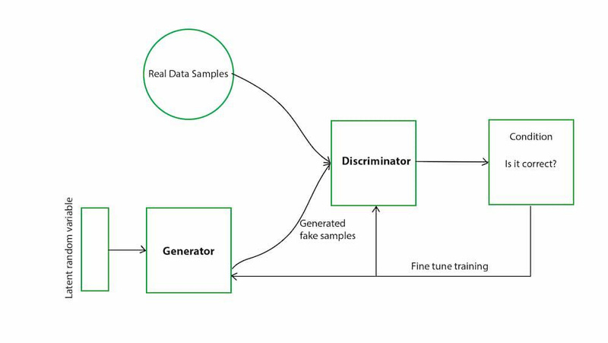
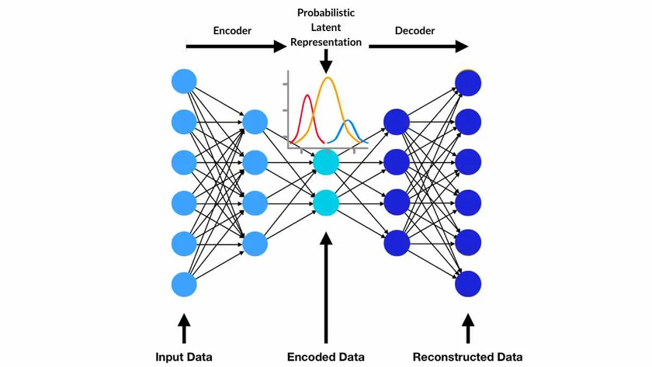

Overview of Generative Models
Foundations of AI-Driven Financial Forecasting
Generative Adversarial Networks (GANs)
Variational Autoencoders (VAEs)
Application in Finance
Use adversarial training to generate realistic synthetic financial time series.
Learn latent representations of market data and enable probabilistic reconstruction
Simulate realistic market behavior, detect anomalies, and enhance training data diversity.
Notes:
Các mô hình sinh đã cách mạng hóa mô hình tài chính bằng cách cho phép các hệ thống AI không chỉ học hỏi từ dữ liệu mà còn tự tạo ra dữ liệu. Hai kiến trúc hàng đầu là GAN và VAE.
GAN bao gồm một bộ tạo và một bộ phân biệt trong trò chơi minimax. Trong tài chính, chúng tạo ra các chuỗi giá tổng hợp mô phỏng hành vi thị trường thực tế. Điều này rất hữu ích cho việc kiểm tra căng thẳng, mô phỏng rủi ro hoặc tăng cường các tập dữ liệu thưa thớt.
Ngược lại, VAE mã hóa dữ liệu thị trường thành các không gian xác suất tiềm ẩn và tái cấu trúc nó. Chúng đặc biệt hữu ích trong việc nắm bắt các phân phối cơ bản và phát hiện các điểm bất thường. Thị trường tài chính vốn dĩ mang tính ngẫu nhiên, với giá cả bị ảnh hưởng bởi các yếu tố không thể đoán trước như tin tức hoặc tâm lý nhà đầu tư. Các mô hình như VAE, cung cấp biểu diễn xác suất, có thể mô hình hóa sự bất định này, đưa ra dự đoán với khoảng tin cậy liên quan, rất có giá trị cho việc đánh giá rủi ro
Cả hai phương pháp đều cung cấp các công cụ mạnh mẽ để biểu diễn và mô phỏng các hệ thống tài chính phức tạp, đặt nền tảng cho các mô hình dự báo có thể giải thích được thảo luận trong luận án này.

Slide 9
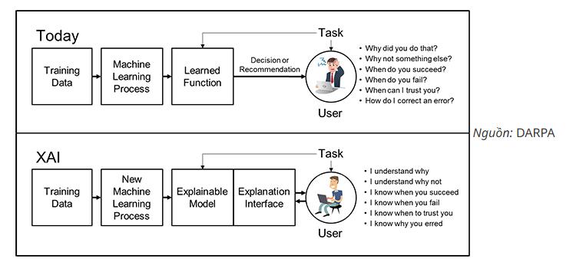

Literature Review
Explainable AI in Stock Prediction
Trust and Usability
Clear explanations foster investor confidence, risk management, and actionable insights.
Interpretability Mandates
Regulatory and institutional requirements demand model transparency in high-stakes finance.
XAI Techniques
Use LIME, SHAP, attention mechanisms and LLMs to reveal key features influencing predictions.
Notes:
Ngoài ra, Khi học máy trở thành trọng tâm trong mô hình tài chính, khả năng giải thích dần trở nên quan trọng hơn. Các quyết định tài chính tác động đến danh mục đầu tư, rủi ro và nhiều yêu cầu khác. Do đó, các bên liên quan không chỉ yêu cầu tính chính xác mà còn yêu cầu sự rõ ràng về cách các mô hình đưa ra dự đoán. AI có thể giải thích (XAI) mang lại sự minh bạch này .
Các kỹ thuật như LIME, SHAP, gán điểm quan trọng cho các yếu tố đầu vào, trong khi các mô hình attention-based và LLMs làm nổi bật những đặc điểm nào ảnh hưởng đến kết quả. Những cơ chế này mở ra "hộp đen" của học sâu, giúp các quyết định trở nên dễ hiểu.
Không chỉ là một thước đo về tính tuân thủ, khả năng giải thích còn thúc đẩy niềm tin. Các nhà phân tích và nhà đầu tư có thể xác thực các quyết định, phát hiện sai lệch và tinh chỉnh các chiến lược. Luận án này tích hợp XAI trực tiếp vào kiến trúc của nó, không phải như một ý tưởng phụ mà là một mục tiêu thiết kế cốt lõi.

Slide 10
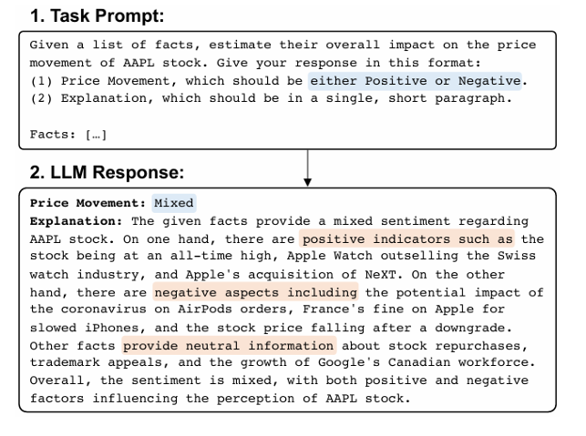
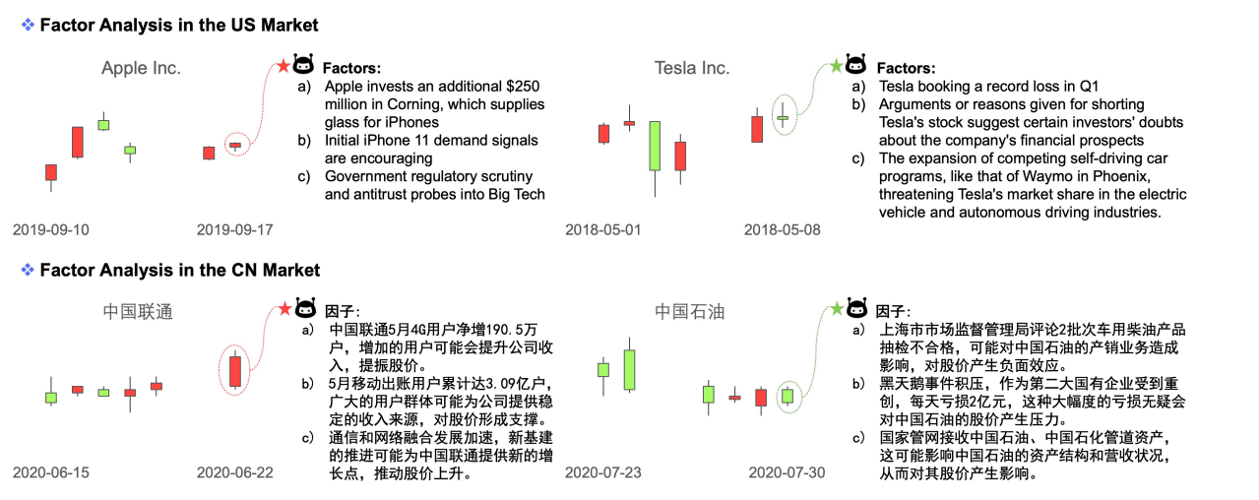
Literature Review
Explainable AI applications in Stock Prediction
Koa, K. J., Ma, Y., Ng, R., and Chua, T.-S., “Learning to generate explainable stock predictions using self-reflective large language models,” in Proceedings of the ACM Web Conference 2024, ACM, May 2024, pp. 4304–4315.
Wang, M., Izumi, K., and Sakaji, H., “LLMfactor: Extracting profitable factors through prompts for explainable stock movement pre- diction,” arXiv preprint arXiv:2406.10811, 2024
Notes:
Để minh họa cho XAI, chúng ta có 2 ví dụ sau
Ở ví dụ bên trái, chúng ta có thể thấy một nghiên cứu đề xuất mô hình sử dụng ngôn ngữ tự nhiên để phân tích tác động của các thông tin thực tế lên giá cổ phiếu AAPL. Mô hình không chỉ đưa ra dự đoán về chiều hướng biến động – tăng hay giảm – mà còn cung cấp giải thích ngắn gọn cho lý do đằng sau dự đoán đó. Điều này giúp tăng tính minh bạch và đáng tin cậy khi áp dụng vào giao dịch thực tế.
Phía bên phải là ví dụ về phân tích các yếu tố ảnh hưởng đến giá cổ phiếu ở cả thị trường Mỹ (Apple, Tesla) và thị trường Trung Quốc. Các yếu tố như đầu tư mở rộng, chính sách chính phủ, và tin tức tiêu cực đều được mô hình hóa để dự đoán biến động giá kèm theo phần giải thích rõ ràng.
Hai nghiên cứu được trích dẫn ở đây thể hiện xu hướng kết hợp mô hình ngôn ngữ lớn (LLMs) với dữ liệu thị trường tài chính, hướng đến mục tiêu không chỉ dự đoán chính xác mà còn giải thích được quyết định của mô hình – một yêu cầu ngày càng quan trọng trong các hệ thống AI tài chính

Slide 11
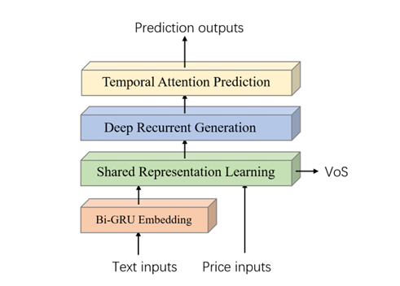
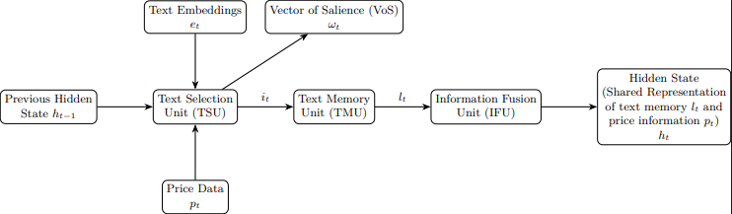
Literature Review
Explainable AI applications in Stock Prediction
Li, S., Liao, W., Chen, Y., & Yan, R. (2023). PEN: Prediction-Explanation Network to Forecast Stock Price Movement with Better Explainability. Proceedings of the AAAI Conference on Artificial Intelligence, 37(4), 5187-5194.
Notes:
Bên trái là kiến trúc tổng quan: PEN (Prediction-Explanation Network) là mô hình dự đoán biến động giá cổ phiếu kết hợp cả tin tức và dữ liệu giá, đồng thời cung cấp khả năng giải thích rõ ràng. Mô hình gồm 4 thành phần chính:
(1) Text Embedding Layer (TEL): dùng Bi-GRU để biến văn bản mỗi ngày thành vector đặc trưng.
(2) Shared Representation Learning (SRL) – trung tâm mô hình – gồm ba đơn vị:
TSU chọn lọc tin tức quan trọng (tạo Vector of Salience),
TMU lưu trữ thông tin văn bản theo thời gian,
IFU kết hợp văn bản và giá để tạo biểu diễn chung ht.
(3) Deep Recurrent Generation (DRG) dùng VAE để sinh biến tiềm ẩn zt và dự đoán hướng biến động.
(4) Temporal Attention Prediction (TAP) tổng hợp dự đoán qua nhiều ngày bằng attention theo thời gian.
VoS không chỉ giúp mô hình tập trung vào tin tức quan trọng mà còn cung cấp giải thích rõ ràng cho từng dự đoán.
Điểm nổi bật của mô hình này là cơ chế lọc văn bản thông minh, sinh ra vector VoS
giúp mô hình chú ý đúng vào lý do thật sự dẫn đến biến động giá — thứ mà mô hình trước đó không làm được, tạo nên sự cân bằng giữa hiệu quả dự đoán và khả năng giải thích – điều rất cần thiết khi áp dụng AI vào các lĩnh vực tài chính nhạy cảm

Slide 12
Literature Review
Limitations of PEN
Lack of adaptability to highly volatile markets
Vulnerable to Noise
Unclearly Meaning Distinguish
SRL merges all text information → the model does not know which sentences are causal, which sentences are just describing the developments
When there is a lot of noise or conflicting news, PEN is easily confused because there is no filtering mechanism based on deep semantics or causal reasoning
In TSU, VoS only learns from correlation → can appreciate “similar” texts but not really influential
Notes:
Tuy nhiên trong quá trình tìm hiểu, em nhận ra mô hình PEN này có 1 vài điểm hạn chế như sau
Đầu tiên, Vector of Salience (VoS) hiện tại chỉ học từ tương quan giữa embedding văn bản & giá. Những văn bản “có vẻ giống” các văn bản từng ảnh hưởng giá vẫn có thể bị gán trọng số cao, dù không phải nguyên nhân thật sự.
SRL hiện tại chỉ học shared representation giữa embedding văn bản & giá. Nhưng Có văn bản gây ảnh hưởng giá (causal)
, Có văn bản chỉ phản ánh hậu quả (responsive) → cũng có embedding tương quan cao nhưng không hữu ích để dự đoán.
Cuối cùng, mô hình đang thiếu sự ổn định khi thiếu một cơ chế lọc khi thị trường biến động mạnh.

Slide 13



The Proposed Framework
Causal and Dual-Pathway Prediction-Explanation Network
Ca-TSU Module
DP-SRL Module
Volatility-Aware Fusion
Filters text inputs to extract causally predictive content, removing reactive noise.
Maintains causal (text→price) and responsive (price→text) pathways for interpretability.
Dynamically adjusts input contributions using market volatility to ensure stable predictions.
Notes:
Cốt lõi của luận án này là kiến trúc CDP-PEN mới - Mạng lưới Dự đoán-Giải thích Nhân quả và Đường dẫn Kép. Mô hình này giải quyết thách thức trong việc tích hợp dữ liệu tin tức phi cấu trúc vào dự đoán tài chính mà vẫn duy trì khả năng diễn giải và độ tin cậy.
Đầu tiên, Đơn vị Chọn Văn bản Nhân quả (Ca-TSU) cô lập các văn bản tin tức có khả năng ảnh hưởng đến hành vi thị trường, lọc bỏ nội dung mô tả hoặc phản ứng gây nhiễu. Điều này cho phép mô hình tập trung vào các tín hiệu chủ động.
Tiếp theo, mô-đun Học Biểu diễn Chia sẻ Đường dẫn Kép (DP-SRL) phân tách rõ ràng các đường dẫn nhân quả và phản ứng - điều này cho phép mô hình nắm bắt cả động lực dự đoán và phản ánh của hành vi thị trường.
Cuối cùng, cơ chế Hợp nhất Nhận thức Biến động sử dụng các điều kiện thị trường để điều chỉnh mức độ liên quan của từng nguồn dữ liệu. Nó đảm bảo rằng trong các giai đoạn biến động cao, dữ liệu có tác động sẽ được chú trọng hơn, cải thiện cả tính ổn định và hiểu biết sâu sắc.

Slide 14
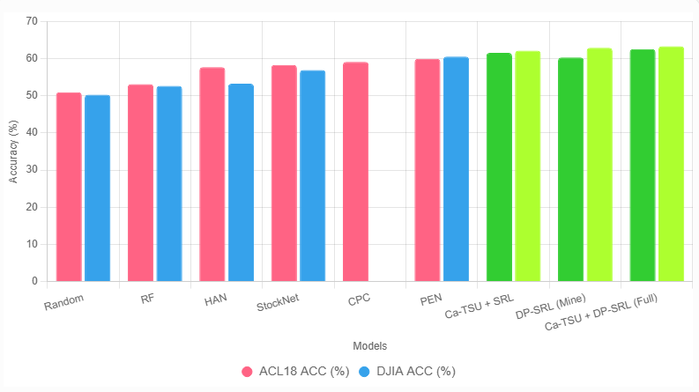
The Proposed Framework
The figure shows that my proposed frameworks (highlighted models) show significant improvement (about 2-3%) over others
Notes:
Kết quả thí nghiệm cho thấy các framework đề xuất đều thể hiện tốt hơn từ 2-3% so với mô hình gốc, cho thấy tiềm năng phát triển và ứng dụng thực tiễn.

Slide 15
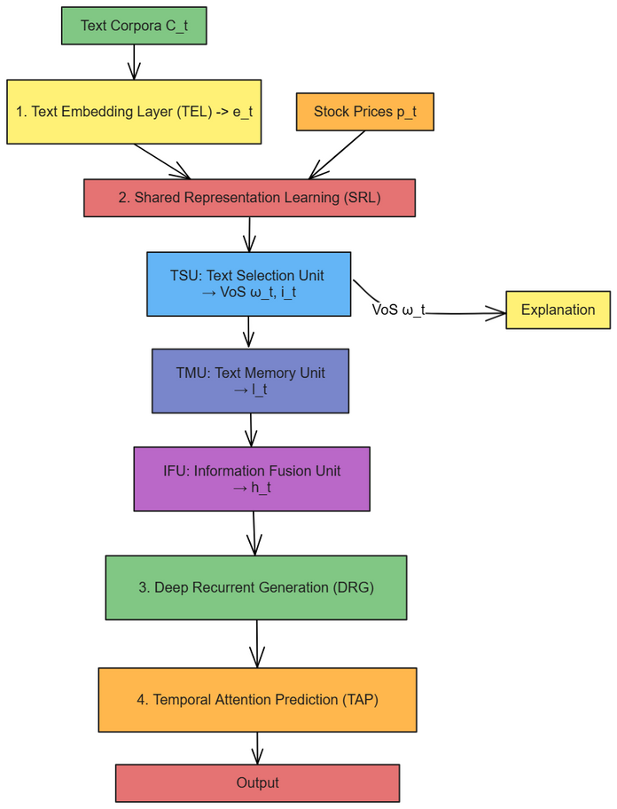
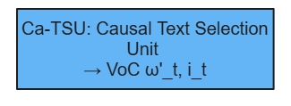

Causal Text Selection Unit

Slide 16
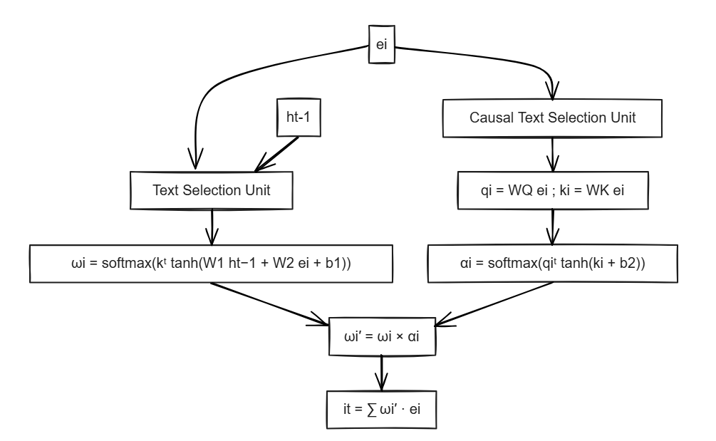
Causal Text Selection Unit
Architecture of Ca-TSU
Select which documents are most important for the day to include in the prediction.
Assign weights to each document (based on yesterday's content + context).
Calculate a causal score that represents the influence of the content
Combine the weights into a Vector of Causality (Voc)
Combine the documents into a weighted composite vector
Notes:
- Ý tưởng: xây attention head chuyên để đo khả năng “là nguyên nhân”
tanh giúp "chuẩn hóa" và làm mượt (squash) đầu vào kᵢ + b vào khoảng (–1, 1). Điều này giúp:
Giảm nguy cơ exploding gradient khi qᵢ và kᵢ có giá trị lớn
Giới hạn ảnh hưởng của các giá trị bất thường (outliers)
Cải thiện độ ổn định khi training
Softmax là chuẩn trong cơ chế attention – giúp attention dễ học, dễ tối ưu, và tích hợp tốt với gradient descent.
αᵢ phản ánh mức độ tin tưởng rằng văn bản i có tính chất “nguyên nhân” → nên cần nằm trong [0, 1] và có tổng bằng 1 → softmax là lựa chọn tự nhiên.
tanh cũng tạo tính phi tuyến (non-linearity) giúp mô hình học được quan hệ phức tạp hơn giữa query và key.
- Tách riêng 2 vector chiếu (projection): qi = WQ ei (vect. nội dung), ki = WK ei (vect. nguyên nhân)
Ý nghĩa:
Việc dùng hai projection khác nhau cho cùng một văn bản ei cho phép mô hình học được hai không gian:
— qi nắm bắt đặc trưng ngữ nghĩa nội dung (content semantics)
— ki đặc trưng cho vai trò "gây ảnh hưởng" (causal salience)
⇒ Giúp mô hình phân biệt giữa văn bản “trông có vẻ quan trọng” và văn bản “thực sự là nguyên nhân”.
- Tính causal score bằng cơ chế attention riêng:
Ý nghĩa:
Cơ chế này học cách ánh xạ một câu (ci) đến một “câu hỏi ngầm” về việc liệu nó có đóng vai trò dẫn đến thay đổi giá không.
Tương tự như cách CausalBERT hoặc Q-Deformer tạo attention chuyên biệt để học nguyên nhân.
⇒ Đây không phải attention thông thường (dựa vào ht–1), mà là causal-specific attention.

Slide 17
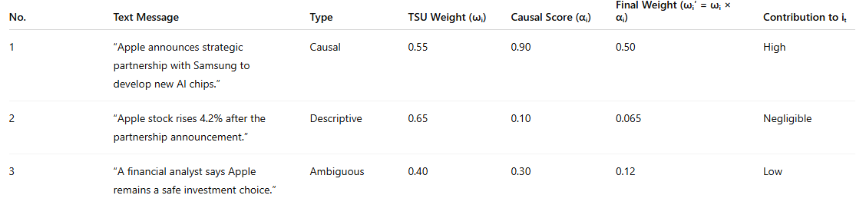
Causal Text Selection Unit
An example of how Ca-TSU works
Ca-TSU combines the documents into a single vector representing the entire semantic information of day t, weighted, and fed into the Text Memory Unit (TMU).
it = 0.50·e₁ + 0.065·e₂ + 0.12·e₃ → Focuses on causal input (e₁)

Slide 18
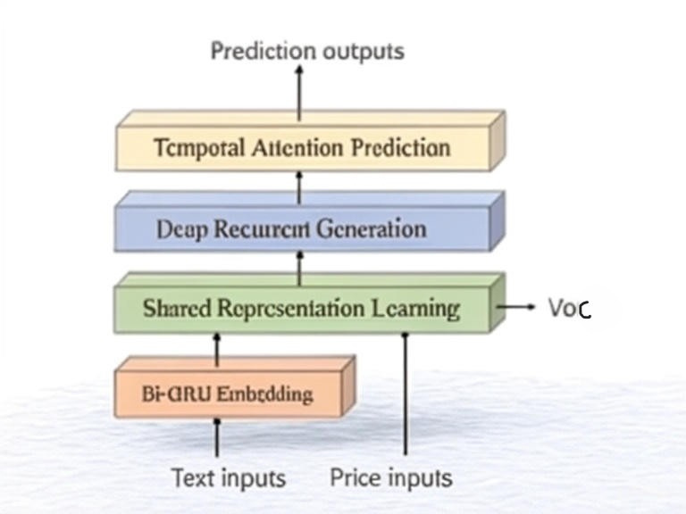
Causal Text Selection Unit
Step in Causal-PEN model
Take stock price series and text (news, tweets) as input.
Encode text using Bi-GRU to generate feature vector for each sentence.
Processed through Shared Representation Learning (SRL)
Use Ca-TSU to select important text through Vector of Causality (VoC).
Store text information over time using Text Memory Unit (TMU).
Combine price and text information into a common representation using IFU.
Generate hidden variables and predict price movements using Variational Autoencoder (DRG).
Use temporal attention (TAP) to generate final forecast from multiple days
Notes:
DRG dùng để mô hình hóa sự bất định (khó đoán, ngẫu nhiên) của thị trường tài chính theo thời gian. Mỗi ngày thị trường có thể dao động theo nhiều kịch bản khác nhau.
Không thể dùng một vector “chắc chắn” để mô tả thị trường — cần dùng phân phối xác suất. DRG dùng kỹ thuật VAE + GRU để: Học ra các biến ẩn ngẫu nhiên thay vì giá trị cố định. Cập nhật chuỗi trạng thái thị trường qua thời gian
Thị trường hôm nay có thể bị ảnh hưởng bởi các sự kiện từ nhiều ngày trước (chứ không chỉ hôm qua). → TAP giúp mô hình chọn lọc thông tin trong quá khứ ngày nào còn ảnh hưởng, ngày nào nên bỏ qua. “Nên nhớ điều gì từ quá khứ để ra quyết định hôm nay."

Slide 19
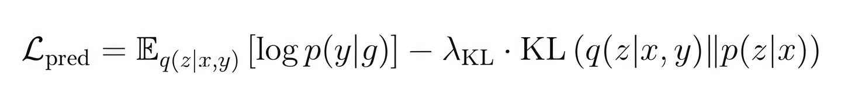
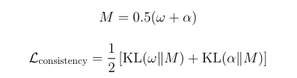

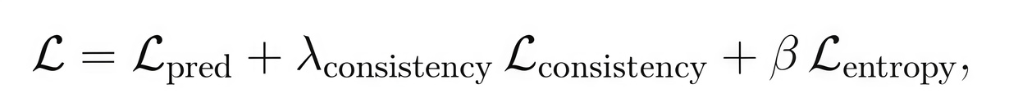
Causal Text Selection Unit
Learning Objective
Goal: Maximize both prediction accuracy and explainability
Main Loss:
Explainability Regularizers:
Consistency Loss:
Entropy Loss:
Total Objective:
Notes:
E_q: một thuật ngữ tái cấu trúc khuyến khích bộ giải mã mô hình hóa dữ liệu chính xác và KL: một thuật ngữ chính quy hóa đẩy qϕ(z | x) về phía trước đơn giản p(z) = N(0,I). Do đó, việc tối đa hóa L dạy bộ giải mã tạo dữ liệu thực tế trong khi vẫn giữ cho không gian tiềm ẩn hoạt động tốt.
omega, alpha là các vector attention đã chuẩn hóa (clipped & softmax).
L_consistency: Jensen-Shannon divergence, đo khoảng cách giữa hai phân phối xác suất.
M: Trung bình của hai attention vector
Ý nghĩa:
Nếu omega và alpha giống nhau, thì L_consistency xấp xỉ 0 → attention từ hai hướng đồng thuận.
Nếu chúng khác nhau, thì loss tăng → model bị phạt vì thiếu đồng bộ giữa nội dung và nhân quả.
Clipping & normalization được dùng để đảm bảo:
omega_i, alpha_i in (0,1)
Tránh trị số cực đoan gây bất ổn số học trong log.
Entrophy loss: Khuyến khích phân bổ attention đa dạng.
Entropy cao → attention được phân tán đều hơn trên các văn bản.
Giảm overfitting, giúp mô hình không chỉ dựa vào 1 câu tin cụ thể.

Slide 20
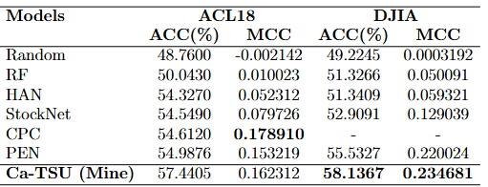
Causal Text Selection Unit
Experimental results
Dataset:
ACL18: Covers tweets and stock prices for 88 major U.S. stocks (9 industries) from 2014–2016. Prices from Yahoo Finance, tweets from Twitter. (Train: Jan 2014 – Aug 2015, Dev: Aug – Oct 2015, Test: Oct 2015 – Jan 2016)
DJIA: Contains daily Reddit WorldNews headlines (top 25) and DJIA prices from 2008–2016. (Train: Aug 2008 – Dec 2014, Dev: Aug – Oct 2015, Test: Jan 2015 – Jul 2016)
Overall, the experiments confirm that Ca-TSU delivers on its design goals. It provides about a 2% absolute accuracy improvement over the baseline, and it substantially enhances the clarity and correctness of the model’s text-based explanations.
Notes:
Đơn vị Lựa chọn Văn bản Nhân quả là một cải tiến quan trọng trong luận án này. Không giống như các mô hình chú ý cơ bản vốn liên hệ tin tức với biến động giá, Ca-TSU tiến xa hơn một bước—nó chỉ lọc những tin tức có khả năng gây ra biến động giá. Đầu ra là một Vector Nhân quả, gán điểm quan trọng cho từng tin tức, giúp tập trung mô hình vào các yếu tố đầu vào có ý nghĩa.
We choose these two datasets because
1) they span two distinct
time periods;
2) ACL18 is for individual stocks while DJIA
is for stock market indices;
3) they include two completely
different types of text data: news articles and social media
posts (tweets).
Kết quả thí nghiệm đã khẳng định cho điều đó khi giúp mô hình cải thiện accuracy khoảng 2%. Ngoài ra, Tính giải thích cũng được đảm bảo khi Ca-TSU có khả năng pick được 1-2 text thực sự liên quan trong khi mô hình gốc cần 3-5 text để thực hiện dự đoán

Slide 21
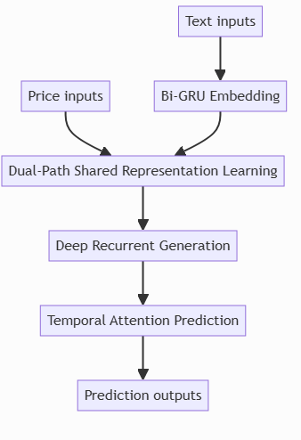
Dual-Path Shared Representation Learning

Slide 22
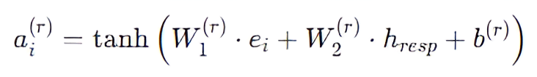
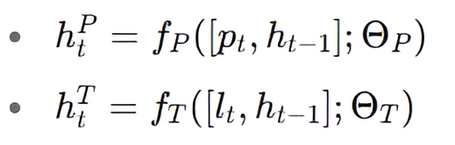
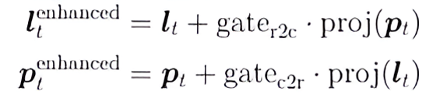
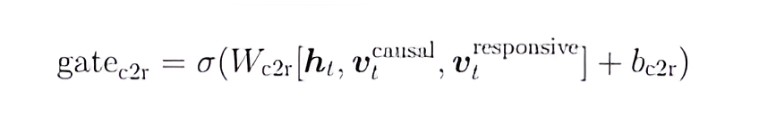
Dual-Path Shared Representation Learning
Core Concept: Separates and then fuses two pathways
Price Pathway: Captures technical signals from historical price data.
Text Pathway: Captures causal influence from news and textual content.
Key Components:
Attention Mechanism: Attention matrices for text pathway (calculated as Ca-TSU, TSU) and price pathway. Price pathway attention matrices (query: price, keys: text) are calculated :
Memory Units (TMU): Maintain temporal context for each modality. Pathways’ Outputs are latent state:
Cross-Path Communication (CPC): Allows each pathway to be influenced by the other, capturing inter actions between text and price signals, enhanced by:
Notes:
TMU sử dụng LSTM để cập nhật bộ nhớ theo thời gian với cổng quên ft và cổng ra ot để điều chỉnh thông tin chảy vào và ra khỏi tế bào.
Giải thích đơn giản:
p_t: Dữ liệu giá gốc cho ngày $t$.
l_t: Tóm tắt văn bản cho ngày $t$.
{proj}(l_t): Một phép biến đổi chuyển đổi tóm tắt văn bản sang định dạng tương thích với dữ liệu giá.
{gate}_{c2r}: Trọng số quyết định lượng thông tin văn bản cần đưa vào đường dẫn giá. {gate}_{c2r} cao nghĩa là văn bản có ảnh hưởng lớn đến đường dẫn giá.
Kết quả, p_t^{{enhanced}}, là một biểu diễn giá được cải thiện, tích hợp thông tin chi tiết về tin tức, giúp đường dẫn giá nhận biết các sự kiện liên quan.
Ví dụ: Nếu một bài báo về thu nhập của một công ty ($l_t$) cho thấy một đợt tăng giá lớn, cổng có thể cho phép tin tức này tác động đến đường dẫn giá, điều chỉnh dự đoán của nó để tính đến sự kiện tin tức.

Slide 23

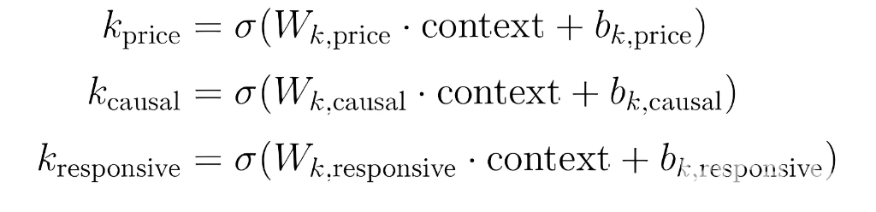

Dual-Path Shared Representation Learning
Pathways Fusion: Adaptive gated fusion combines h_TD and h_PD into shared hidden state h_t, equations:
Context Sharing: creates a context that combines the current day’s input data includes both price and text information) with the previous day’s overall understanding (hidden state)
Computing Importance Weights (Gates): determine how much each path (price, causal text, and responsive text) should influence the final prediction
Final Fusion:
Notes:
Sigmoid: Biểu diễn "attention mềm" (soft gating), Dễ học, dễ điều chỉnh qua tham số tuyến tính

Slide 24
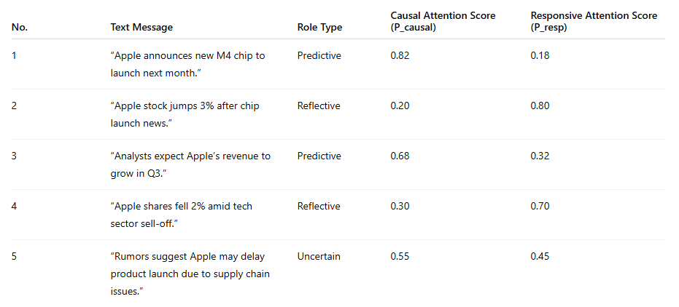
Dual-Path Shared Representation Learning
An example of how DP-SRL works
P_causal indicates the model’s belief that a message could influence future prices.
P_resp indicates the model’s belief that a message reflects or explains past price movements.
These attention values are normalized over all messages at a given time step (softmax output)

Slide 25
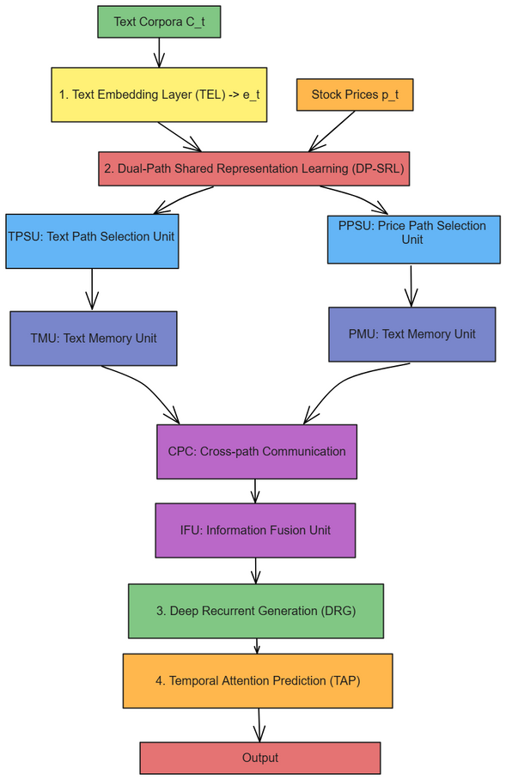
Dual-Path Shared Representation Learning
Dual-Path Shared Representation Learning
Step in DP-PEN model
Take stock price series and text (news, tweets) as input.
Encode text using Bi-GRU to generate feature vector for each sentence.
Processed through Dual-path Shared Representation Learning (DP-SRL)
Select causal text for Text Pathway using TSU/Ca-TSU and for Price Pathways, calculate attention with queries are price vector, keys are texts to select responsive text .
Store text and price information over time using Text Memory Unit (TMU) for both pathways.
Use Cross-Path Communication (CPC) for context sharing
Combine two pathways into a common representation using Pathways Fusion Unit.
Generate hidden variables and predict price movements using Variational Autoencoder (DRG).
Use temporal attention (TAP) to generate final forecast from multiple days

Slide 26
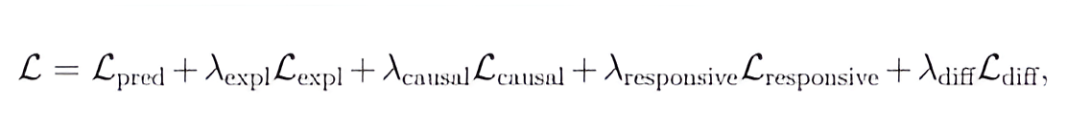
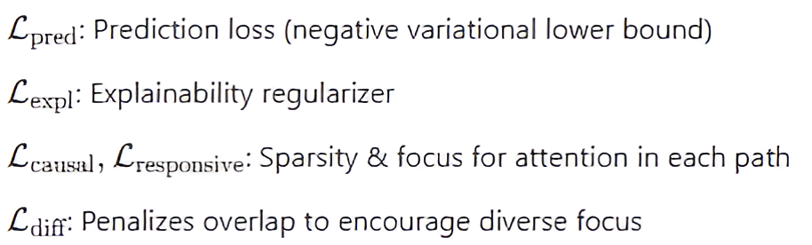
Causal Text Selection Unit
Dual-Path Shared Representation Learning
Learning Objective
Goal: Maximize both prediction accuracy and explainability
Main Loss:
Total Objective:
Key term:
Notes:
Tổng tổn thất ($\mathcal{L}_{\text{total}}$) kết hợp các yếu tố sau:
$\mathcal{L}_{\text{pred}}$ đảm bảo mô hình dự đoán chính xác giá cổ phiếu.
$\mathcal{L}_{\text{expt}}$ đảm bảo sự tập trung của mô hình (ví dụ: tin tức nào mà mô hình tập trung vào) là rõ ràng và không quá tập trung vào một yếu tố.
Tại sao điều này quan trọng: Sự cân bằng này đảm bảo mô hình vừa chính xác (tốt trong việc dự đoán giá cổ phiếu) vừa có thể diễn giải được (bạn có thể thấy tin tức nào đã ảnh hưởng đến dự đoán). Bộ điều chỉnh chính quy ngăn mô hình trở nên quá phức tạp hoặc tập trung vào các chi tiết không liên quan.

Slide 27
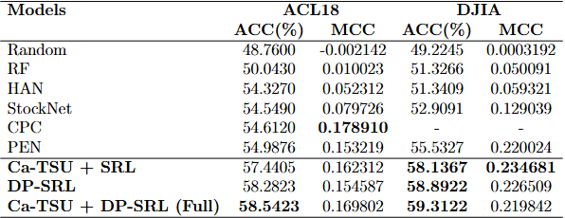
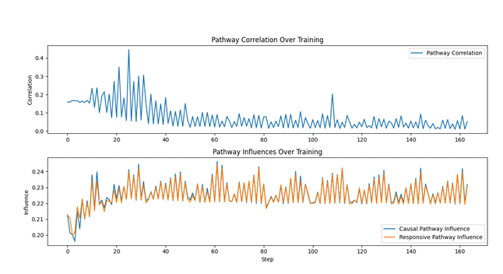
Causal Text Selection Unit
Causal Text Selection Unit
Dual-Path Shared Representation Learning
I observe an overall accuracy improvement on the order of 3% compared to the original PEN baseline, confirming that each component contributes additional predictive power
Low correlation between pathways indicates that the two pathways are specializing and focusing on different aspects of the input, rather than redundantly attending to the same information
The fusion gate is balancing the contributions of text and price information, rather than favoring one modality, suggests that both news and price signals are informative for the prediction task, and the model is able to adaptively integrate both

Slide 28
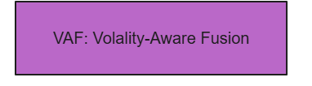
Volatility-Aware Fusion Mechanism
Notes:
Mạng lưới gating hoạt động như một người ra quyết định. Nó xem xét mức độ biến động của thị trường ($\sigma_t$), đo lường mức độ bất ổn của giá tại thời điểm $t$.
Dựa trên $\sigma_t$, mạng lưới gating gán trọng số cho từng đường giá, quyết định mức độ đóng góp của từng đường giá vào dự đoán cuối cùng. Ví dụ: nếu thị trường biến động mạnh ($\sigma_t$ cao), nó có thể tăng trọng số cho các đường giá văn bản vì tin tức gây ra những biến động giá lớn.
Đầu ra cuối cùng là một trạng thái hợp nhất kết hợp cả ba đường dẫn, được sử dụng để dự đoán biến động giá cổ phiếu.
Tại sao điều này quan trọng: Thiết lập này cho phép mô hình thích ứng linh hoạt. Nếu thị trường bình lặng, nó tin tưởng hơn vào xu hướng giá; nếu hỗn loạn, nó dựa vào tin tức.

Slide 29
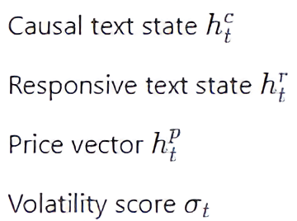
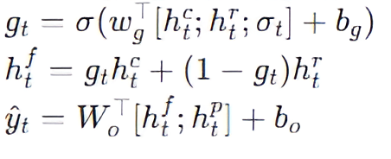
Volatility-Aware Fusion Mechanism
Goal: Adapt model behavior to market volatility
Inputs:
Fusion
This mechanism blends signals based on current market conditions. In high volatility, it shifts focus toward causal insights from news; in stable markets, it leans more on price history
Notes:
Mạng lưới gating hoạt động như một người ra quyết định. Nó xem xét mức độ biến động của thị trường ($\sigma_t$), đo lường mức độ bất ổn của giá tại thời điểm $t$.
Dựa trên $\sigma_t$, mạng lưới gating gán trọng số cho từng đường giá, quyết định mức độ đóng góp của từng đường giá vào dự đoán cuối cùng. Ví dụ: nếu thị trường biến động mạnh ($\sigma_t$ cao), nó có thể tăng trọng số cho các đường giá văn bản vì tin tức gây ra những biến động giá lớn.
Đầu ra cuối cùng là một trạng thái hợp nhất kết hợp cả ba đường dẫn, được sử dụng để dự đoán biến động giá cổ phiếu.
Tại sao điều này quan trọng: Thiết lập này cho phép mô hình thích ứng linh hoạt. Nếu thị trường bình lặng, nó tin tưởng hơn vào xu hướng giá; nếu hỗn loạn, nó dựa vào tin tức.

Slide 30
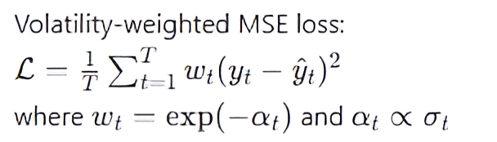

Causal Text Selection Unit
Volatility-Aware Fusion Mechanism
Learning Objective & Results
Learning Objective:
Result:
+1.5% absolute increase in forecasting accuracy over DP-SRL on the test set
+2.3% accuracy on volatile days vs. DP-SRL
Confirmed robustness through ablations
This volatility-aware design leads to stronger forecasts during unstable market phases. It learns to focus on the most stable and informative signals using adaptive weighting.
Notes:
Tại mỗi thời điểm, mô hình sẽ đánh giá mức độ biến động của thị trường — cái mà chúng tôi gọi là 𝜎_𝑡. Từ đó, chúng tôi tính một hệ số 𝛼_𝑡 tỷ lệ thuận với độ biến động này. Và tại sao lại dùng hàm
exp? Vì đây là một hàm giảm rất nhanh — nghĩa là khi thị trường càng biến động mạnh, thì trọng số 𝑤_𝑡 mô hình gán cho dữ liệu ở thời điểm đó sẽ càng nhỏ. Điều này giúp mô hình không bị lệch hoặc học nhầm từ những thời điểm quá nhiễu loạn. Ngược lại, khi thị trường ổn định, trọng số cao sẽ giúp mô hình học kỹ hơn từ những tín hiệu đáng tin cậ

Slide 31


Conclusion
Key Contributions:
Ca-TSU: Extracts causally relevant news signals
DP-SRL: Processes text and price in parallel for rich insights
VAF: Adjusts focus dynamically with market volatility
Practical Implications:
Transparent predictions for analysts
Adaptability to turbulent markets
Balanced signal interpretation improves decision support
Better forecasting performance with enhanced trust

Slide 32
Limitations & Future Directions
Limitations:
Reliance on labeled text data
Volatility proxy accuracy critical
Generalization across markets not guaranteed
Long experiment run time due to complex model
Future Work:
Use neural volatility estimators or GARCH models
Reinforcement/meta-learning for gate tuning
Extend to multi-asset & semi-supervised learning
Link with trading strategies for economic impact
Notes:
Mặc dù hiệu quả, mô hình vẫn có một số hạn chế: cần dữ liệu văn bản được gán nhãn — đôi khi tốn kém và nhiễu; phụ thuộc vào proxy đo biến động — nếu sai có thể giảm độ chính xác; chỉ thử trên một số bộ data nên chưa chắc đã khái quát; là nguy cơ overfitting nếu không kiểm soát tốt mạng gating và cuối cùng là tốn khá nhiều thời gian thử nghiệm
Hướng mở gồm: tích hợp mô hình biến động như GARCH hoặc mạng học volatility để thay cho chỉ báo thủ công; dùng reinforcement learning để cổng thích ứng theo thời gian thực; mở rộng sang nhiều loại tài sản khác; và giảm phụ thuộc vào dữ liệu gán nhãn nhờ học bán giám sát hoặc không giám sát.

Slide 33
Acknowledgements
Thank you so much to my advisers, family, friends, and participants who have helped and supported me in finishing this thesis.

Slide 34

THANK
YOU
Presented by Ho Sy Kien
Ho Chi Minh University of Science - VNUHCMUS

